Slide 1
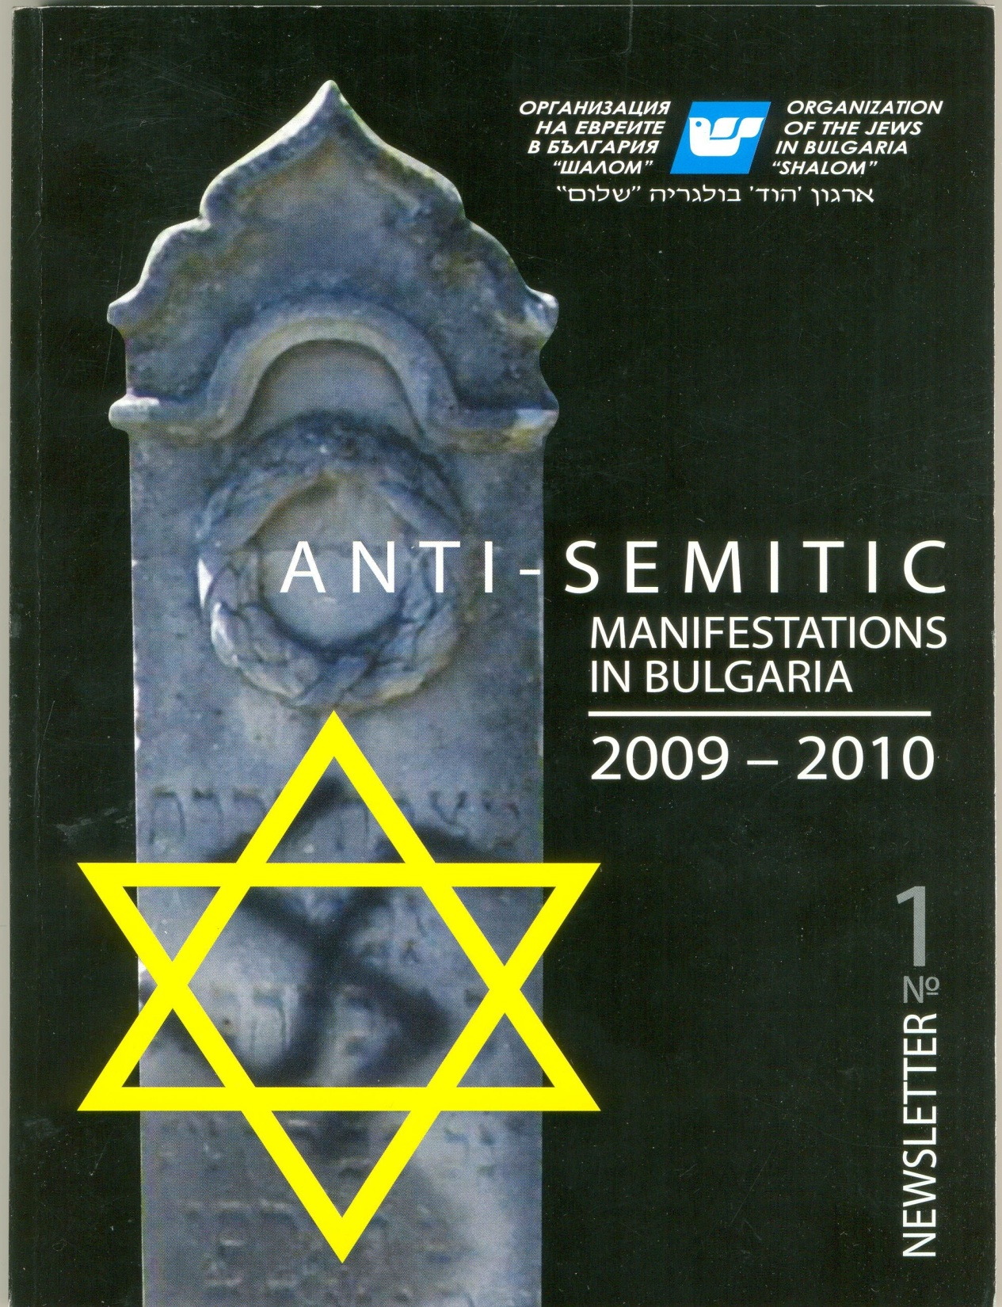
אנטישמיות בבולגריה: דוח של ארגון הגג של יהודי בולגריה "שלום" על תופעות אנטישמיות וניאו-נאציות במדינה בשנים 2009-2010

Slide 2
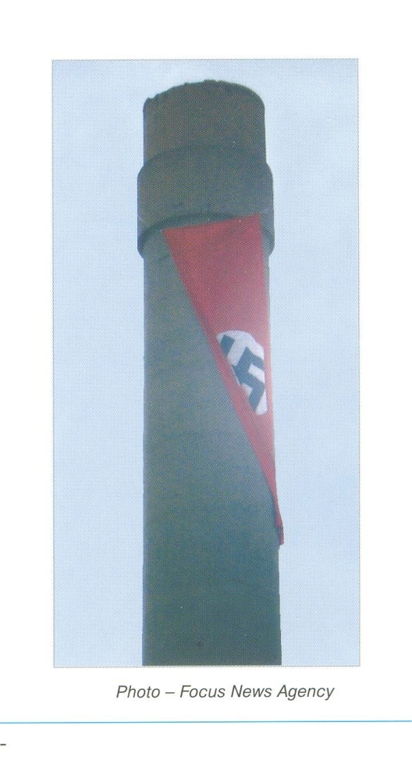
ניאו-נאצים בבולגריה: דגל נאצי בגודל 10 מטר מרובע בקצה ערובת מפעל שגובהה 60 מטר בעיר פזרדג'יק

Slide 3
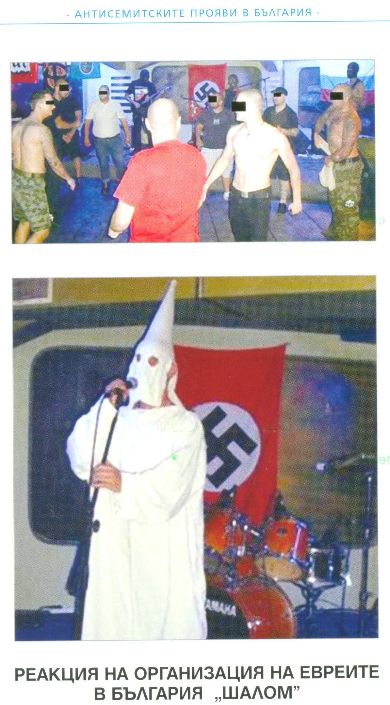
ניאו-נאצים בבולגריה:
חגיגה ניאו-נאצית לכבוד יום ההולדת של היטלר בעיר Asenovgrad בנוסח ה"קו-קלאקס-קלאן", ע"י ניאו-נאצים מקומיים ומשלחות גלוחי ראש מחוץ למדינה.

Slide 4
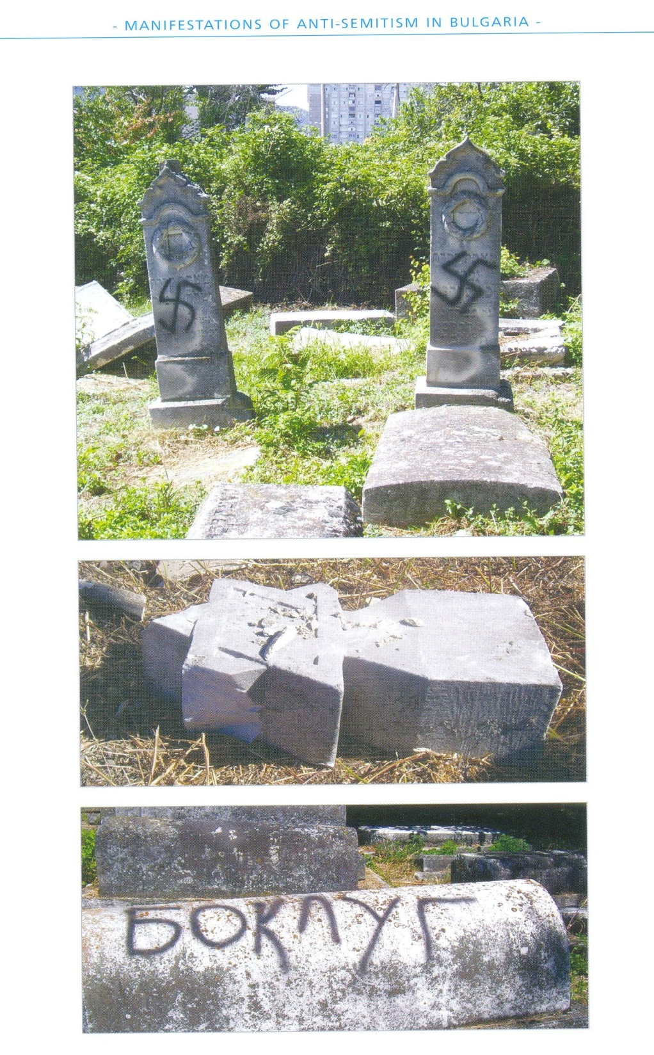
אנטישמיות בבולגריה: חילול בית קברות יהודי בשומן

Slide 5
אנטישמיות בבולגריה: כתובת נאצית ("יהודים החוצה") ברחוב "קיריל ומטודי" בסופיה

Slide 6
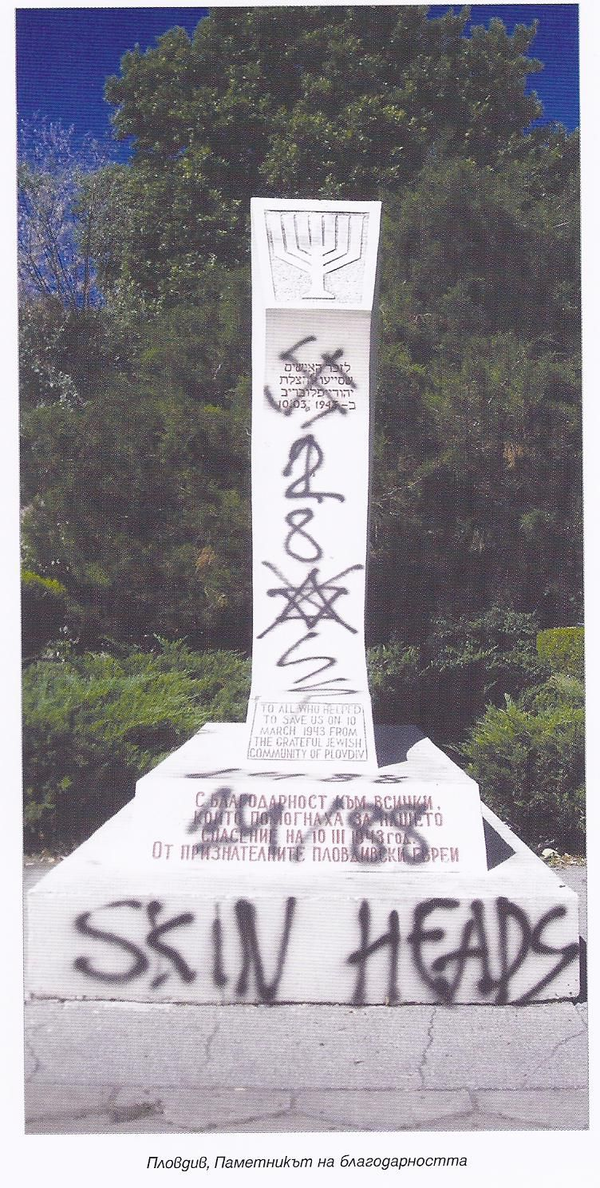
אנטישמיות בבולגריה: חילול מצבה לזכר הצלת יהודי פלובדיב בכיכר המרכזית בעיר

Slide 7
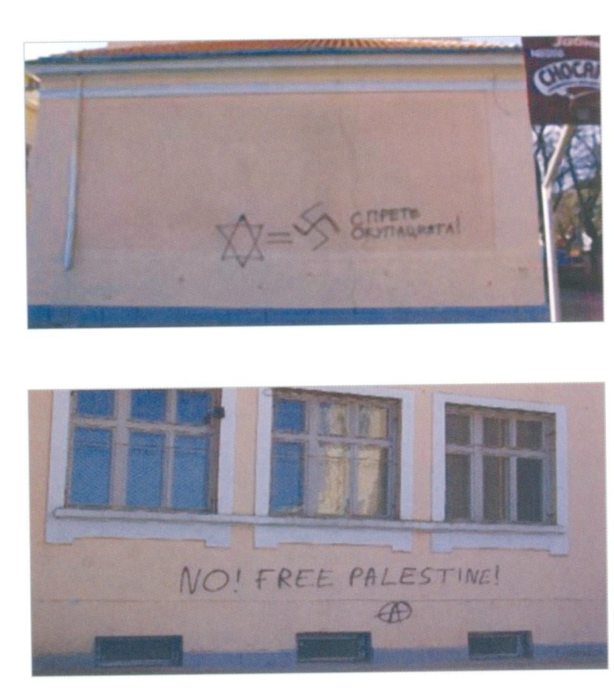
כתובות אנטי-ישראליות בבולגריה: כתובות על קירות בית הספר היהודי בסופיה

Slide 8
כתובות אנטי-ישראליות ואנטישמיות בסופיה הכתובת משמאל: "מוות ליהודים", "יהודים החוצה". הכתובת למטה: "אדולף היטלר צדק".

